Slide 1




MBA-AMRI CONSULT
Relation durable avec nos clients
Assistance et accompagnement
Développement des compétences
Étude et diagnostic de mise à niveau
53 589 224
tunisiamba@gmail.com
Avenue Taieb Mhiri, Ariana Centre C315

Slide 2

À PROPOS DE NOUS
MBA Consult est un Bureau d’études et de consulting, agréé par l’État pour exercer les activités de l’assistance technique et de la formation sous le N°12/642/15.
Nos Services:
Assistance et accompagnement pour la mise en place des systèmes de management selon les normes et les références nationales et internationales telles que: Management de la qualité, de l’environnement, de la santé et sécurité au travail, Management des risques, Management des organismes d'éducation/formation, Management de l’anticorruption, label MARHBA, Référentiel National de la Gouvernance « RNG » et Management social
Accréditation des Laboratoires (ISO 17025);
Développement des Compétences;
Études et Diagnostic de Mise à Niveau;
L’évaluation de la conformité des produits industriels selon la réglementation technique des marchés destinataires tel que le Marquage CE.

Slide 3

ASSISTANCE
ET ACCOMPAGNEMENT
Management de la Qualité, Environnement, Santé et Sécurité au Travail,
Management des Organismes d'Éducation/formation
Management Social et Sociétale,
Management anti-corruption,
Accréditation des laboratoires d’étalonnage et d’essai,
Référentiel de Gouvernance RNG,
Qualité d’accueil Label MARHBA.
MBA Consult met à votre disposition une équipe d'experts qualifiés, tant au niveau national qu'international, dans le domaine de l'infrastructure de la qualité, comprenant la normalisation, la certification, l'accréditation et l'évaluation de la conformité.

Slide 4

DÉVELOPPEMENT DES COMPÉTENCES
MBA Consult offre à ses clients des services d’Assistance et d’Accompagnement à la certification de système de:
Management de la Qualité, Environnement, Santé et Sécurité au Travail,
Management des Organismes d'Éducation/formation
Management Social et Sociétale,
Management anti-corruption,
Accréditation des laboratoires d’étalonnage et d’essai,
Référentiel de Gouvernance RNG,
Qualité d’accueil Label MARHBA.
MBA Consult met à votre disposition une équipe d'experts qualifiés, tant au niveau national qu'international, dans le domaine de l'infrastructure de la qualité, comprenant la normalisation, la certification, l'accréditation et l'évaluation de la conformité.

Slide 5

ÉTUDE ET DIAGNOSTIC DE MISE À NIVEAU
La mise à niveau des entreprises tunisiennes représente une opportunité pour identifier les pistes d’amélioration des performances et des capacités de l’entreprise et les investissements importants à réaliser.
A cet effet MBA Consult a développé le service de l’assistance et l’accompagnement des entreprises dans cette démarche : dès l’adhésion au programme de mise à niveau, la réalisation de diagnostic, le dépôt du rapport et le suivi de déblocage de remboursement.

Slide 6
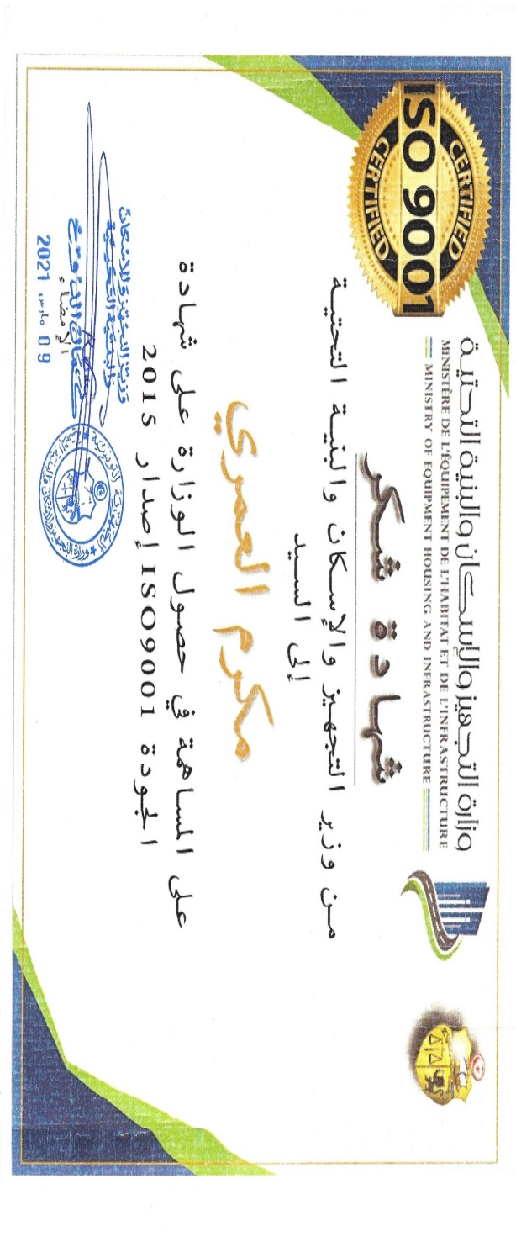
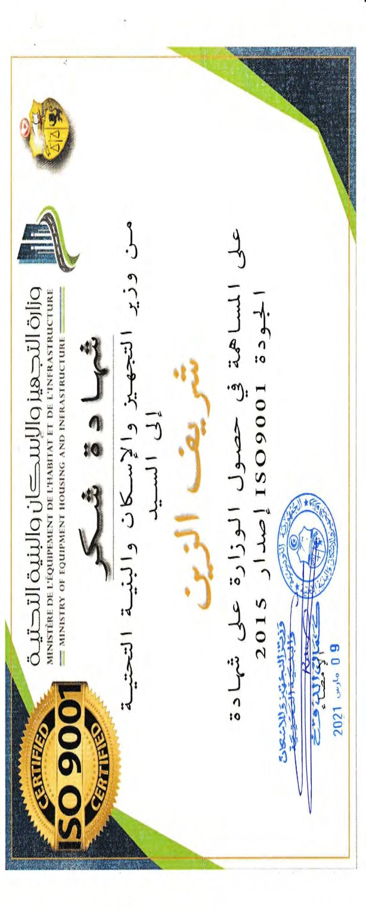
TÉMOIGNAGE DE NOS CLIENTS
Mise en place du SMQ selon ISO 9001 version 2015
Ministère de l'Equipement et de l'Habitat

Slide 7
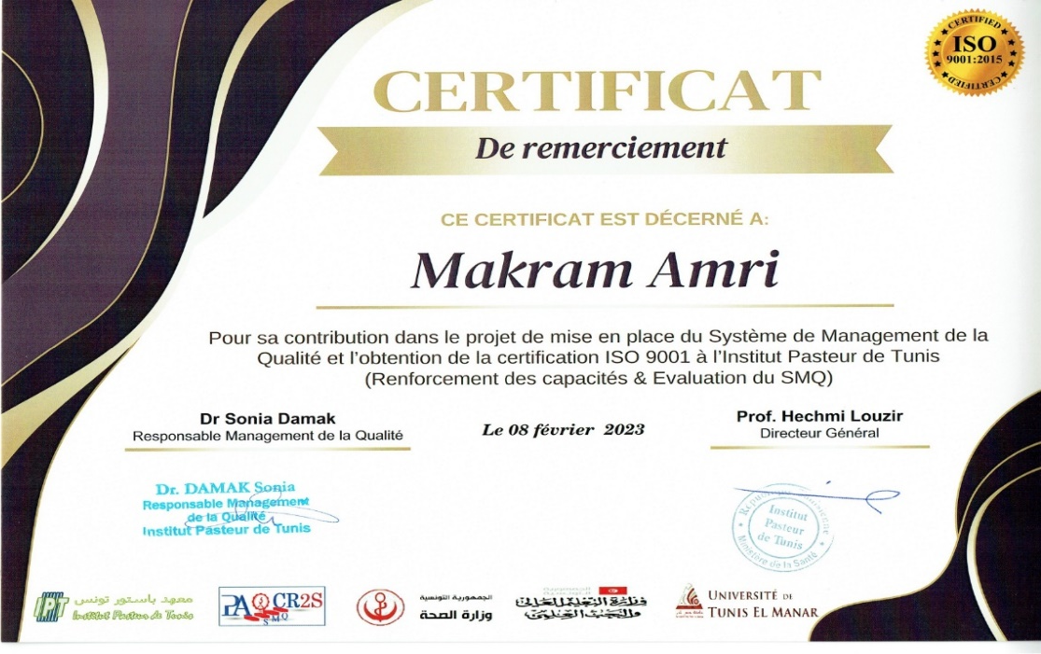
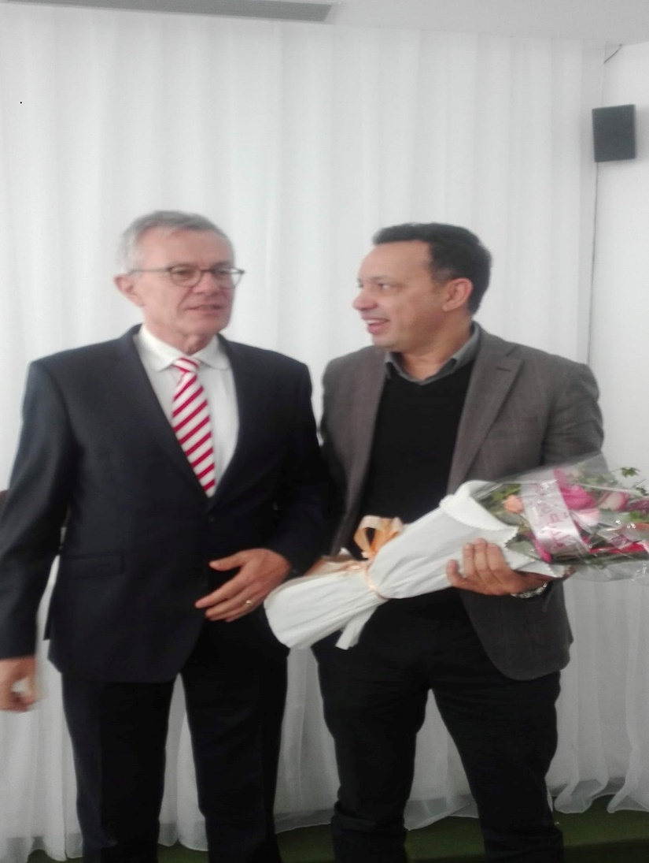
TÉMOIGNAGE DE NOS CLIENTS
Mise en place du SMQ selon ISO 9001 version 2015
Institut Pasteur de Tunis
Mise en place d’un système intégré Qualité selon ISO 9001 version 2015, label MARHBA et Gouvernance au sein de Commune Beni Keddech

Slide 8












NOS REFERENCES (SECTEUR PUBLIC)

Slide 9











NOS REFERENCES (SECTEUR PUBLIC)

Slide 10












NOS REFERENCES (SECTEUR PUBLIC)

Slide 11


















NOS REFERENCES (SECTEUR PRIVÉ)

Slide 12


CONTACTEZ-NOUS
+216 53 589 224
TUNISIAMBA@GMAIL.COM
WWW.MBACONSULT.COM.TN
AVENUE TAIEB MHIRI, ARIANA CENTRE C315

